Slide 1
M&M’s Sorter

Slide 2
목차
소개
설치 및 실행 방법
코드 설명

Slide 3
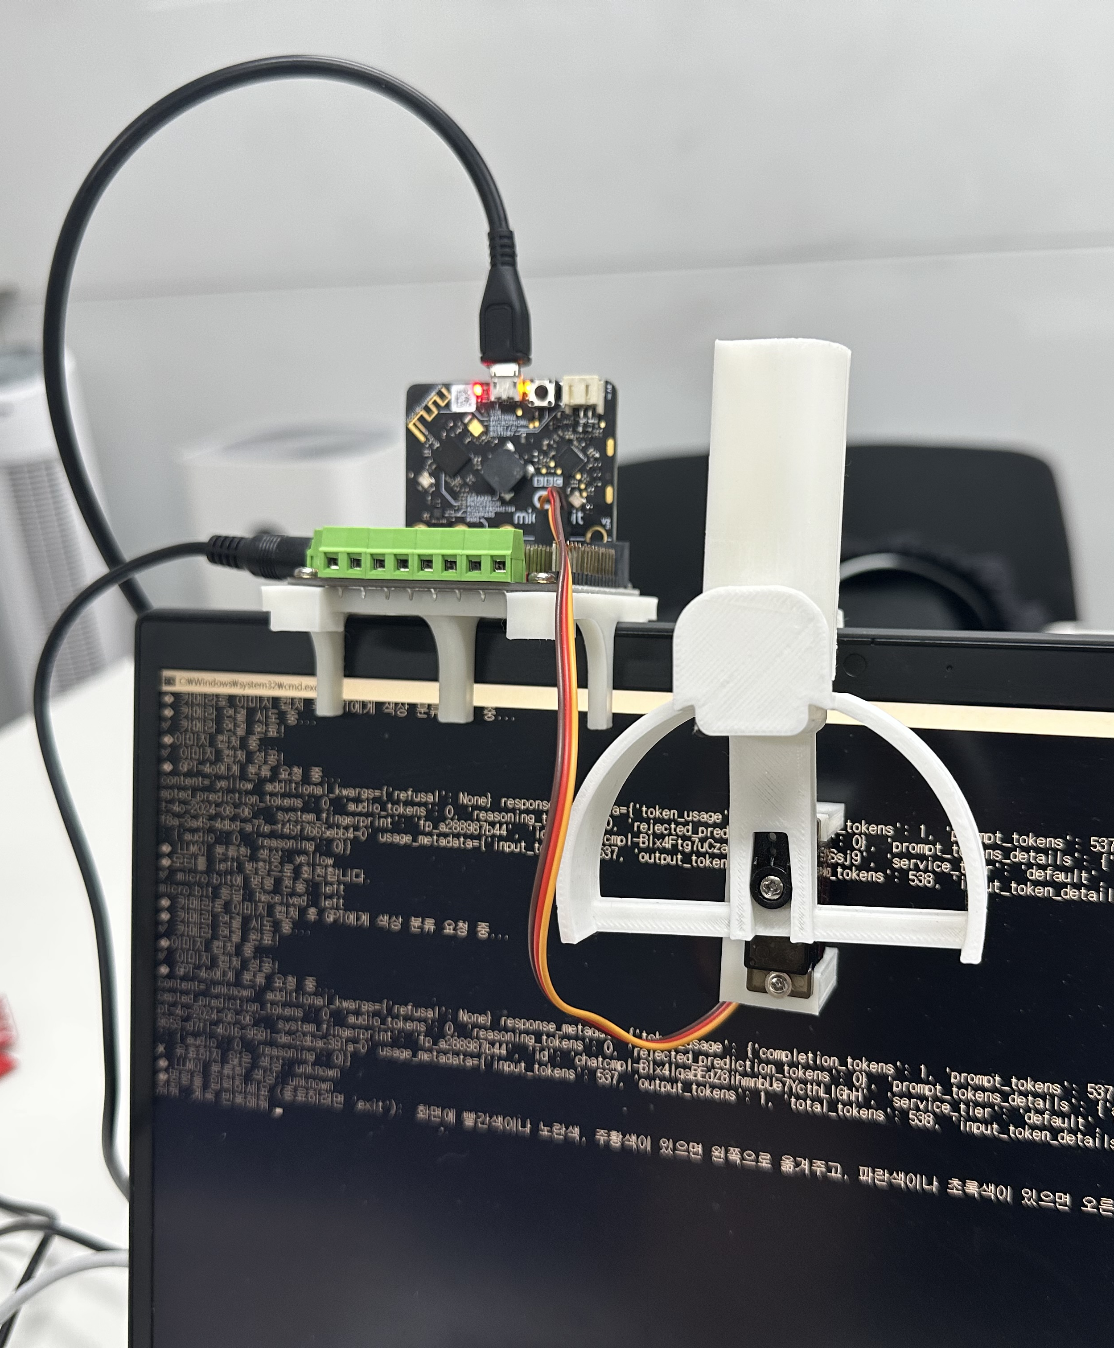
소개
입력한 텍스트에 따라 M&M 분류기가
M&M을 왼쪽 혹은 오른쪽으로 회전하여 분류

Slide 4
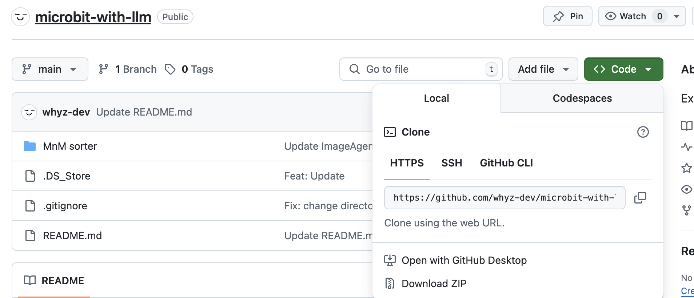
설치 및 실행방법
1. 아래 링크에서 프로젝트를 다운로드
https://github.com/whyz-dev/microbit-with-llm
혹은 https://url.kr/bi4xtr

Slide 5
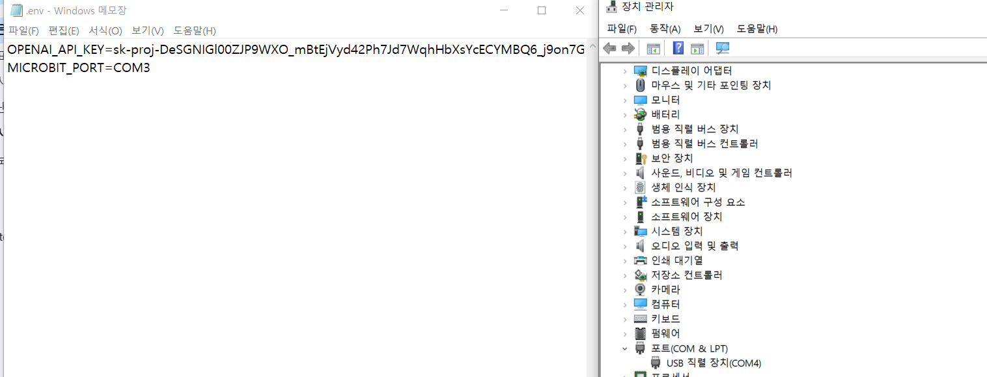
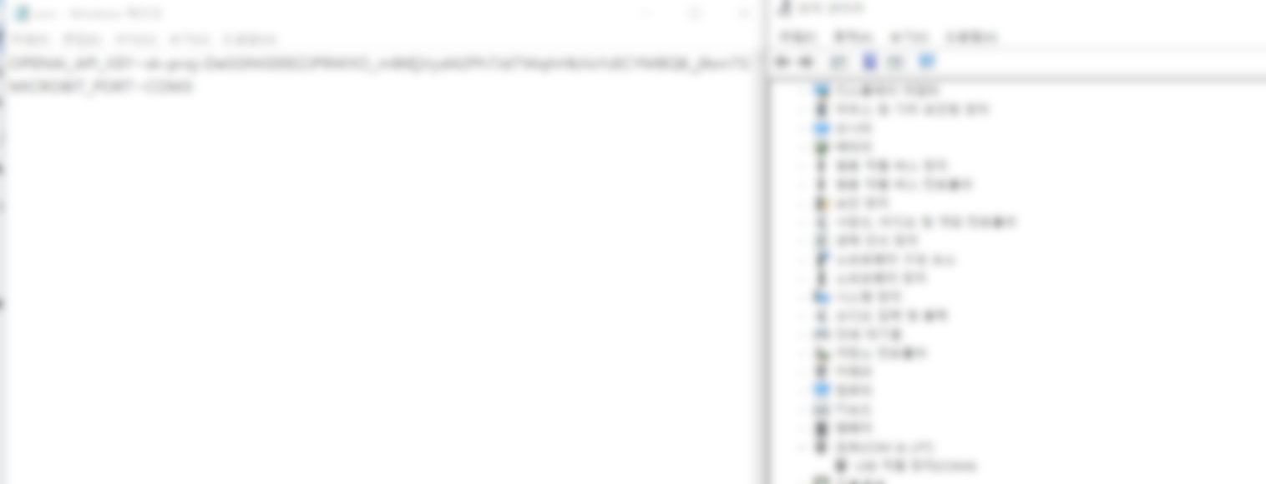
설치 및 실행방법
2. 압축을 해제한 후 MnM sorter/.env에 API 키 추가
(없는 경우 https://openai.com/api/에서 발급)
3. 장치관리자에서 포트 번호 확인 후
MnM sorter/.env에 포트 번호 추가

Slide 6
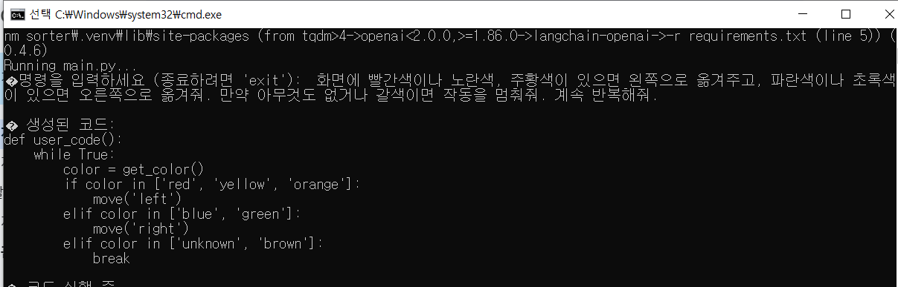
설치 및 실행방법
4. run.bat 실행 후 프롬프트 입력 (사용자 지정 가능)
화면에 빨간색이나 노란색, 주황색이 있으면 왼쪽으로 옮겨주고, 파란색이나 초록색이 있으면 오른쪽으로 옮겨줘. 만약 아무것도 없거나 갈색이면 작동을 멈춰줘. 계속 반복해줘.

Slide 7
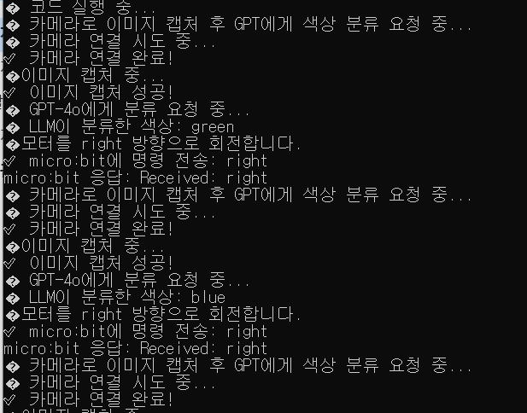
설치 및 실행방법
5. 성공!

Slide 8
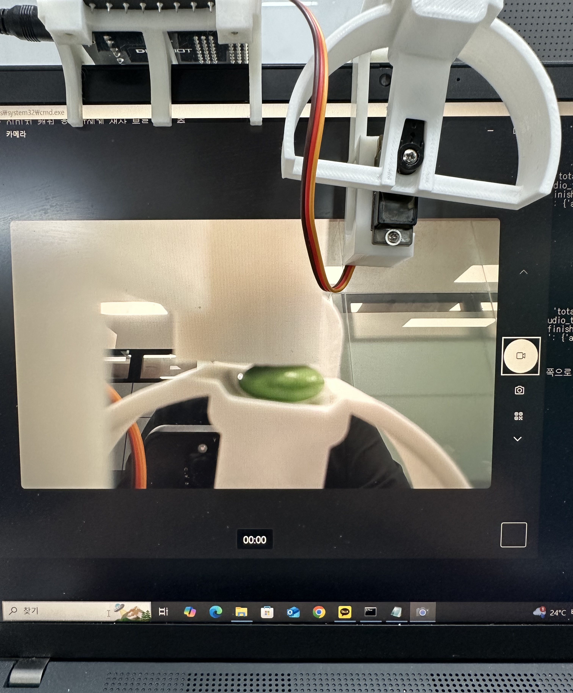
소개
구조
기능
프롬프트

Slide 9
구조
main
Code Agent
runner
Image
Agent
Camera
microbit
OpenAI
OpenAI
M&M sorter

